Slide 1
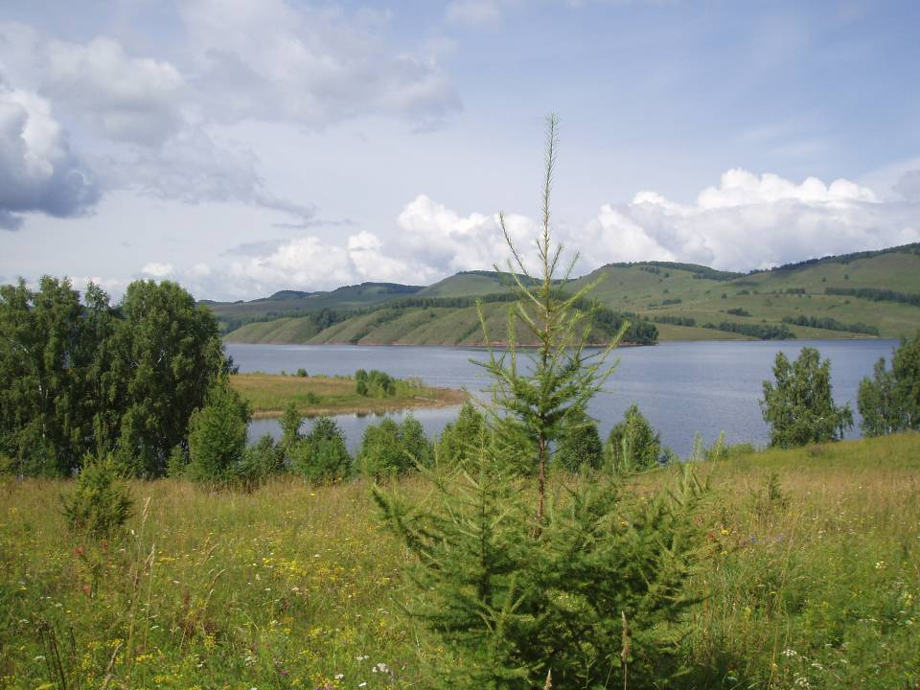

Моя малая родина

Slide 2
Наша Родина – Россия.
Страна, в которой мы родились, живём.
Родина у каждого человека одна
а малая родина у каждого своя.
1. Как называется районный центр нашей малой родины?

Slide 3
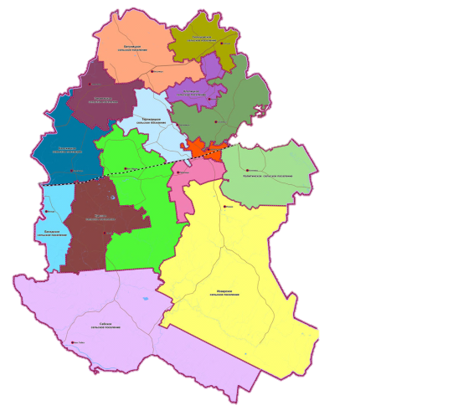
2.Назовите дату образования Волосовского района?
1.- 1 августа 1927 г.
2. – 9 мая 1945 года

Slide 4
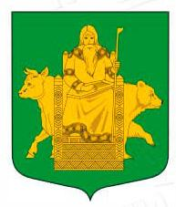

3.Найдите современный герб Волосовского района
1.
2.

Slide 5
4. С какого года населённый пункт Волосово стал городом?
1.- 1999 г. 2.- 2001
3.- 2010

Slide 6
5. Волосовский район граничит с ……
1. - Гатчинским районом
2.- Тосненским районом
3. – Ломоносовским районом

Slide 7
6. На какой возвышенности расположен Волосовский район?
1. Балтийской
2. Вепсовской
3. Ижорской

Slide 8
7. Какие полезные ископаемые добывают в Волосовском районе?
- гранит
2.- торф
3. - известняк

Slide 9
8. Назовите самую длинную реку Ленинградской области , протекающую по территории Волосовского района?
1. Оредеж
Луга
3. Вруда

Slide 10
9. Назовите реку, истоки которой берут своё начало в озере Донцо?
1. Лемовжа 2. Луга 3. Оредеж

Slide 11
10. Назовите комплексный памятник природы, включающий заполненное прозрачной родниковой водой озеро?
1. Извара 2. Донцо
3. Смердовицы

Slide 12
11. Назови уникальный комплекс памятников природы, истории и культуры, центром, которого является усадьба русского художника?
1. Торосово -2. Извара 3. Сельцо

Slide 13
12. В этой деревне на озере русский композитор Римский - Корсаков писал оперу «Садко».
1. Донцо
2. Смердовицы
3. Заполье

Slide 14
13. Где находится усадьба барона Врангеля?
д. Пятая гора
2. д. Смердовицы
3. д. Торосово

Slide 15
14. Знаменитый промышленник, миллионер, государственный деятель и даже участник Бородинского сражения Николай Никитич Демидов, проезжая мимо д. Чирковицы, поставил памятник. Какое событие он увековечил?
Победу в войне 1812 года
2. Рождение наследника.
3. Покупку имения.

Slide 16
15. Эта церковь носит имя великого русского полководца Александра Невского, она находится в…..
1. в Губаницах
2. в Волосово
3. в Бегуницах

Slide 17
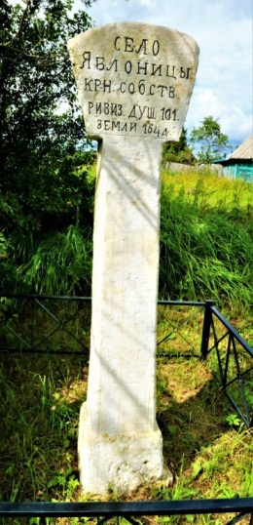
16. Межевой каменный столб XIX века с числом ревизских душ находится в деревне:
1.- Курск
2.- Губаницы
3.- Терпилицы

Slide 18
17. Назовите дату освобождения Волосовского района от немецко – фашистских оккупантов?
1. 9 мая 1945.
2. 27 января 1944 г. 3. 23 февраля 1943 г.

Slide 19
18. Наш земляк, фронтовик, учитель, писатель написал поэму о трагедии в Заречье «Пепел не остывает». Назовите автора.
1.- Борис Вильде
2. - Э. М. Болконский
3. - П.А. Тикиляйнен

Slide 20
19. В д. Глумицы установлена часовня, в память о сожженных жителях д. Большое Заречье. Как она называется?
Храм-часовня во имя св. вмч ПАНТЕЛЕИМОНА
Часовня святого Георгия Победоносца
Часовня во имя иконы Божьей Матери «Неопалимая купина»

Slide 21
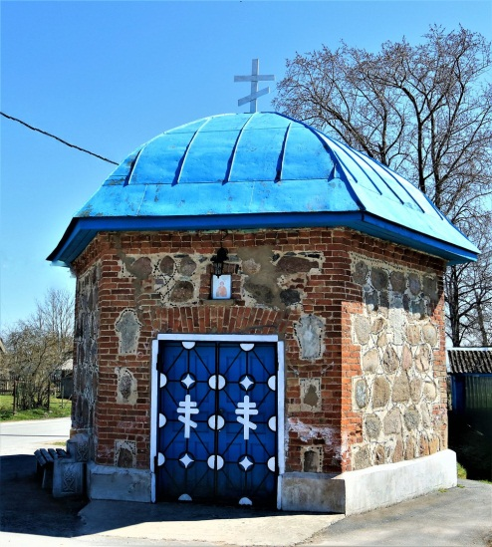
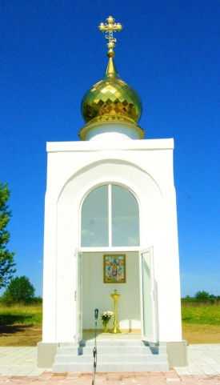
20. Найди на картинке эту часовню.
1
2

Slide 22
21. В честь подвига этого Героя Советского союза названа одна из улиц г. Волосово
1. Вингиссара
2. Ломакина
3. Хрустицкого

Slide 23
22. У какой деревни в бою был смертельно ранен командир танковой бригады В. Хрустицкий.
1. Кикерино
2. Клопицы
3. Губаницы

Slide 24
23. Недалеко от этой деревни в годы войны был аэродром, сейчас там установлен памятник лётчикам минно-торпедного авиа полка не вернувшимся с боевого задания.
Сельцо
2. Клопицы
3. Губаницы

Slide 25
24. Имя этого Героя Советского союза, лётчика, защищавшего Волосовский район носит одна из улиц Кикерино
1. В. Голубев
2. А. Ломакин
3. В. Хрустицкий

Slide 26
25. Кто из перечисленных Героев Советского союза является уроженцем Волосовского района?
Андрей Хрулёв
Пётр Тикиляйнен
Владислав Хрустицкий

Slide 27
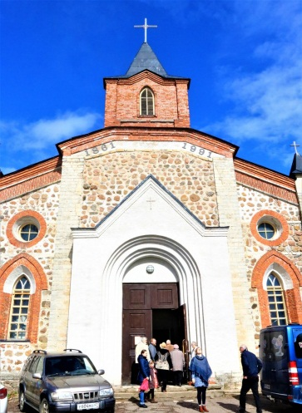
26. Назовите населённый пункт, где находится этот объект.

Slide 28
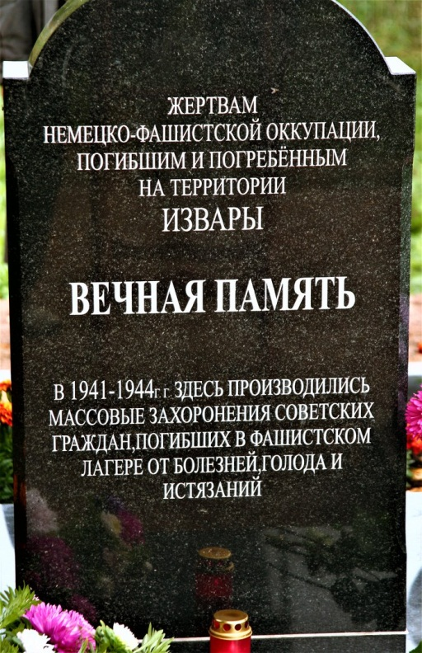
27. Где на территории Извары находится этот памятник?

Slide 29
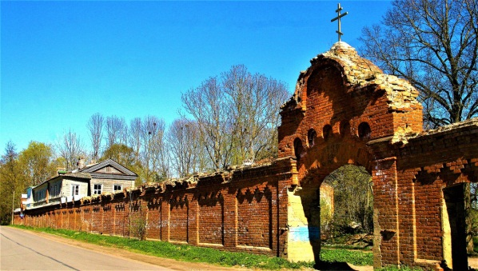
28. В каком населённом пункте находится Пятигорский монастырь?

Slide 30
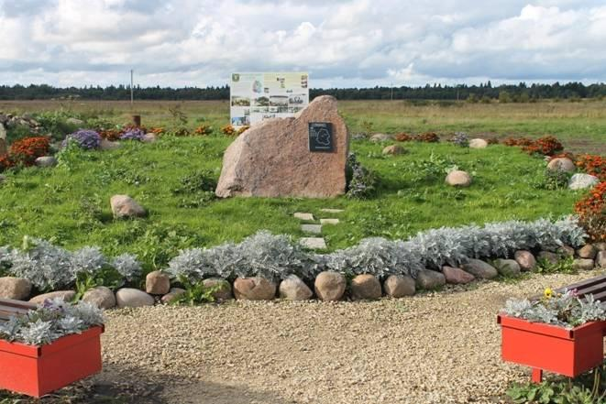
29. Как называется этот краеведческий объект?

Slide 31
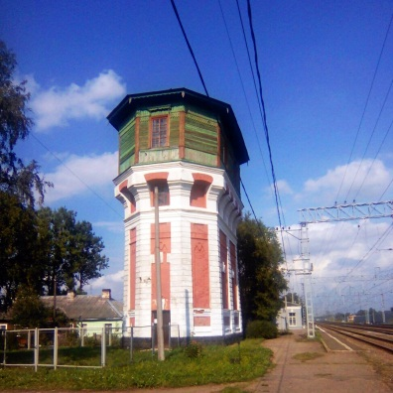
30. В каком населённом пункте можно увидеть эту башню?

Slide 32
Молодцы!!!

